Slide 1
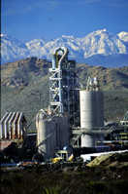
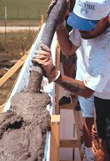
BÖLÜM 8
PORTLAND ÇİMENTOLARI, KALSİYUM VE MAGNEZYUM BİLEŞİKLERİ

Slide 2
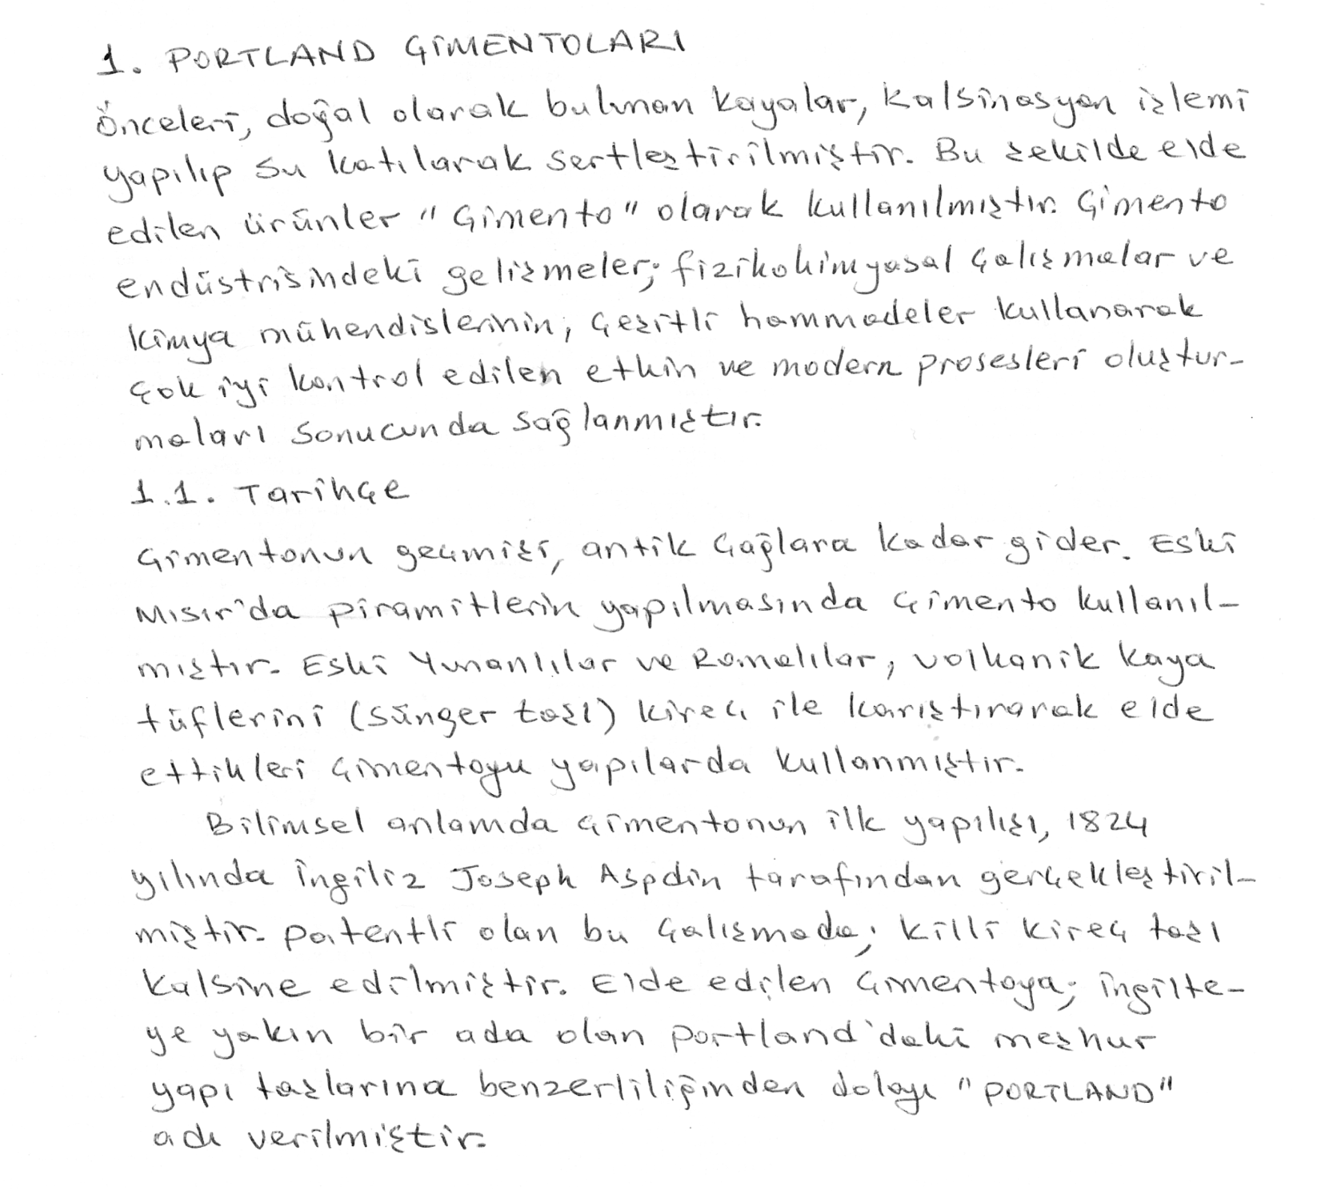

Slide 3
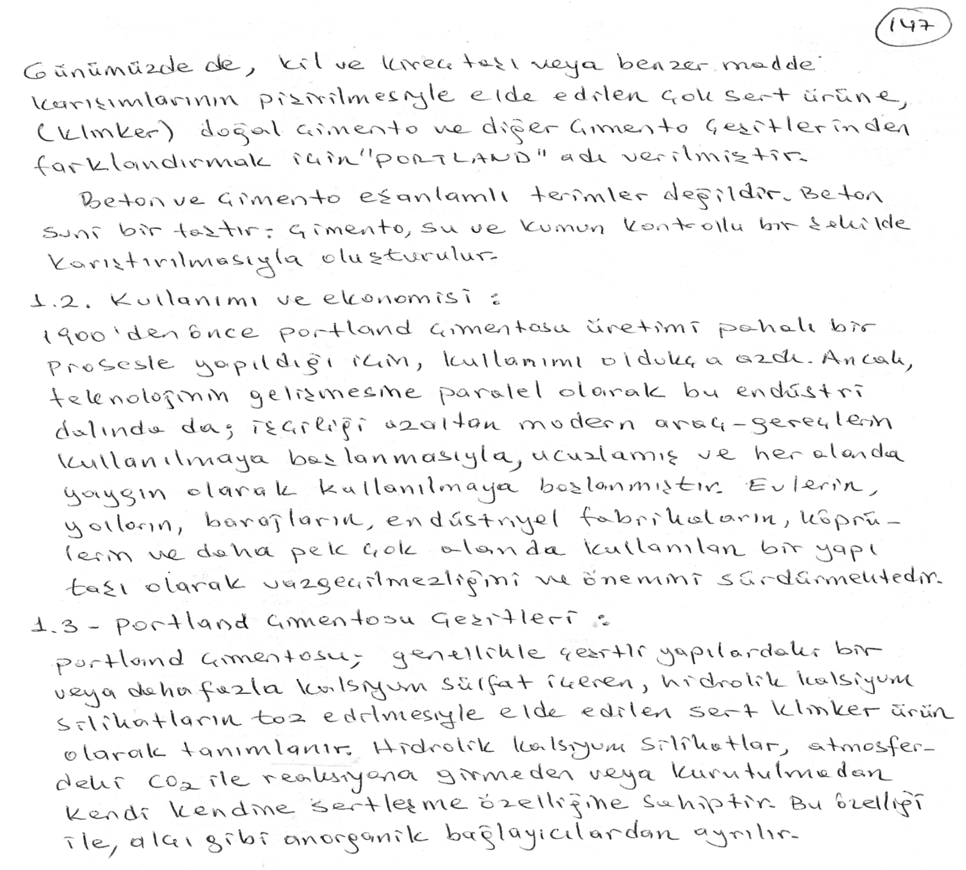

Slide 4
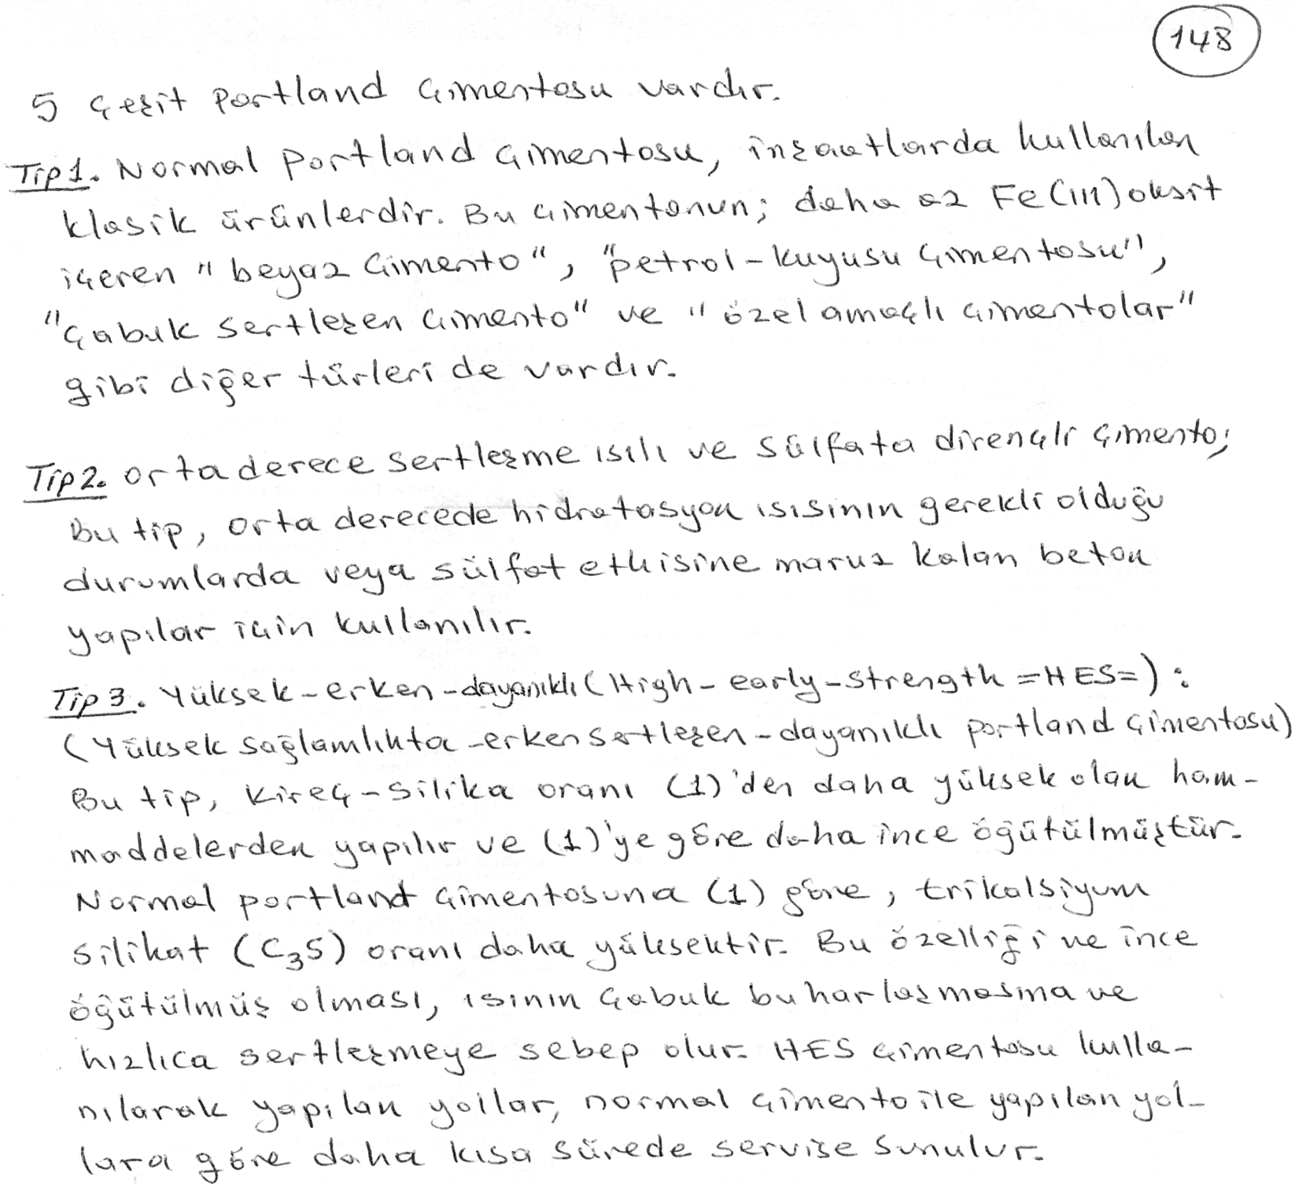

Slide 5
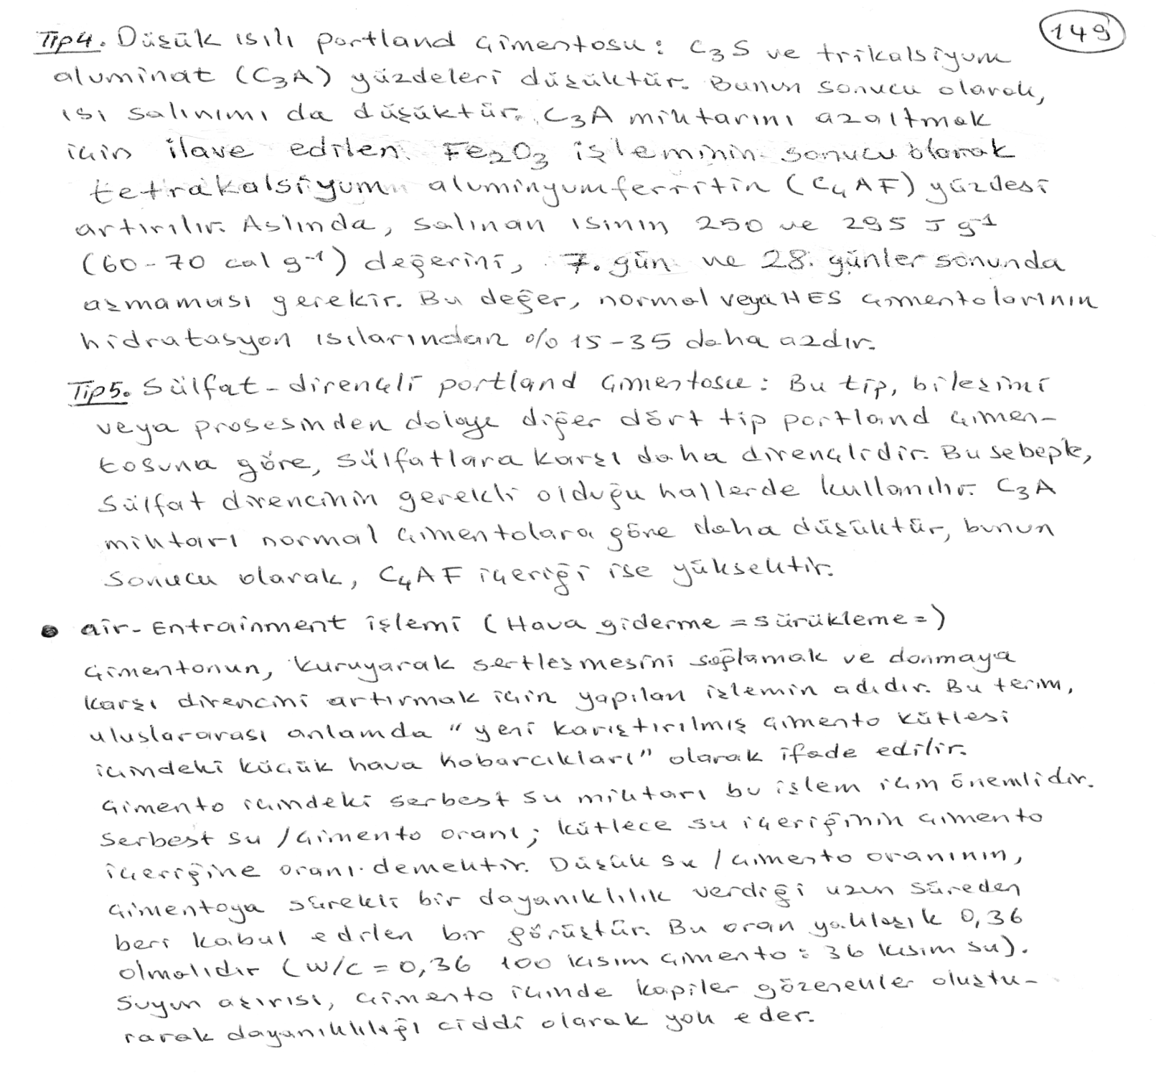

Slide 6
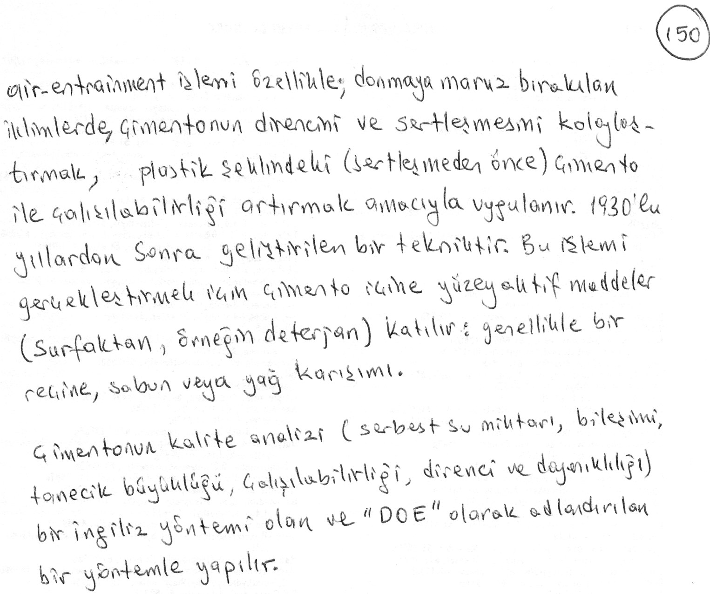
DOE: The British Department of Environment

Slide 7
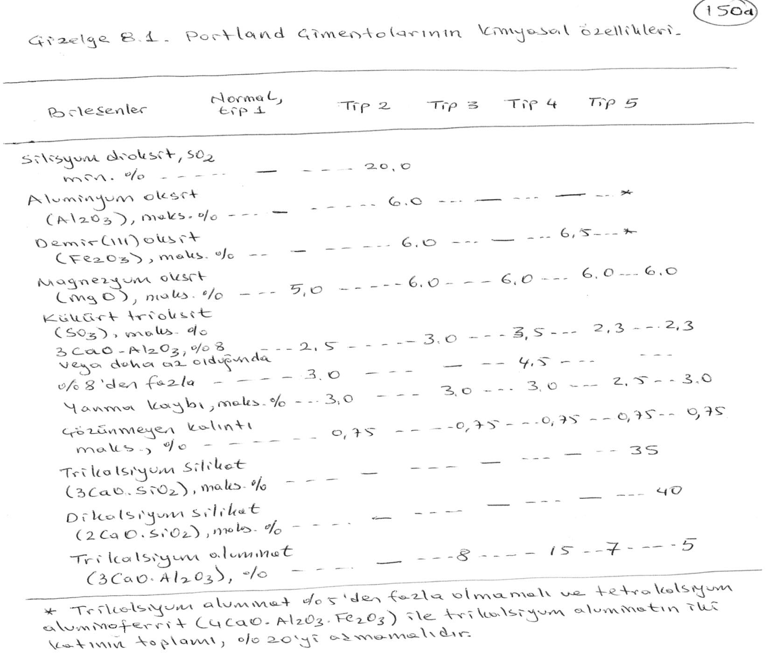

Slide 8
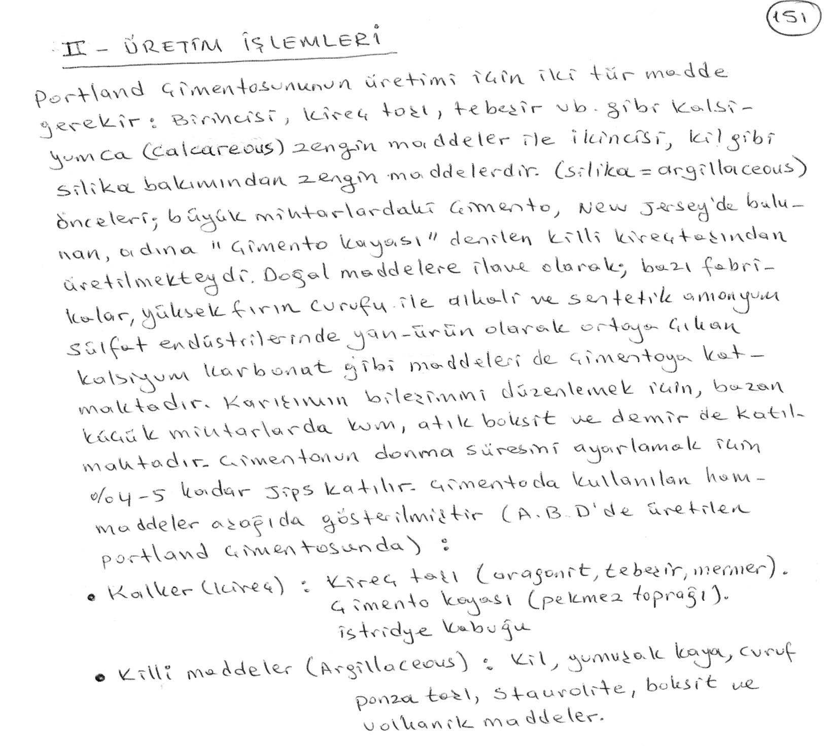

Slide 9
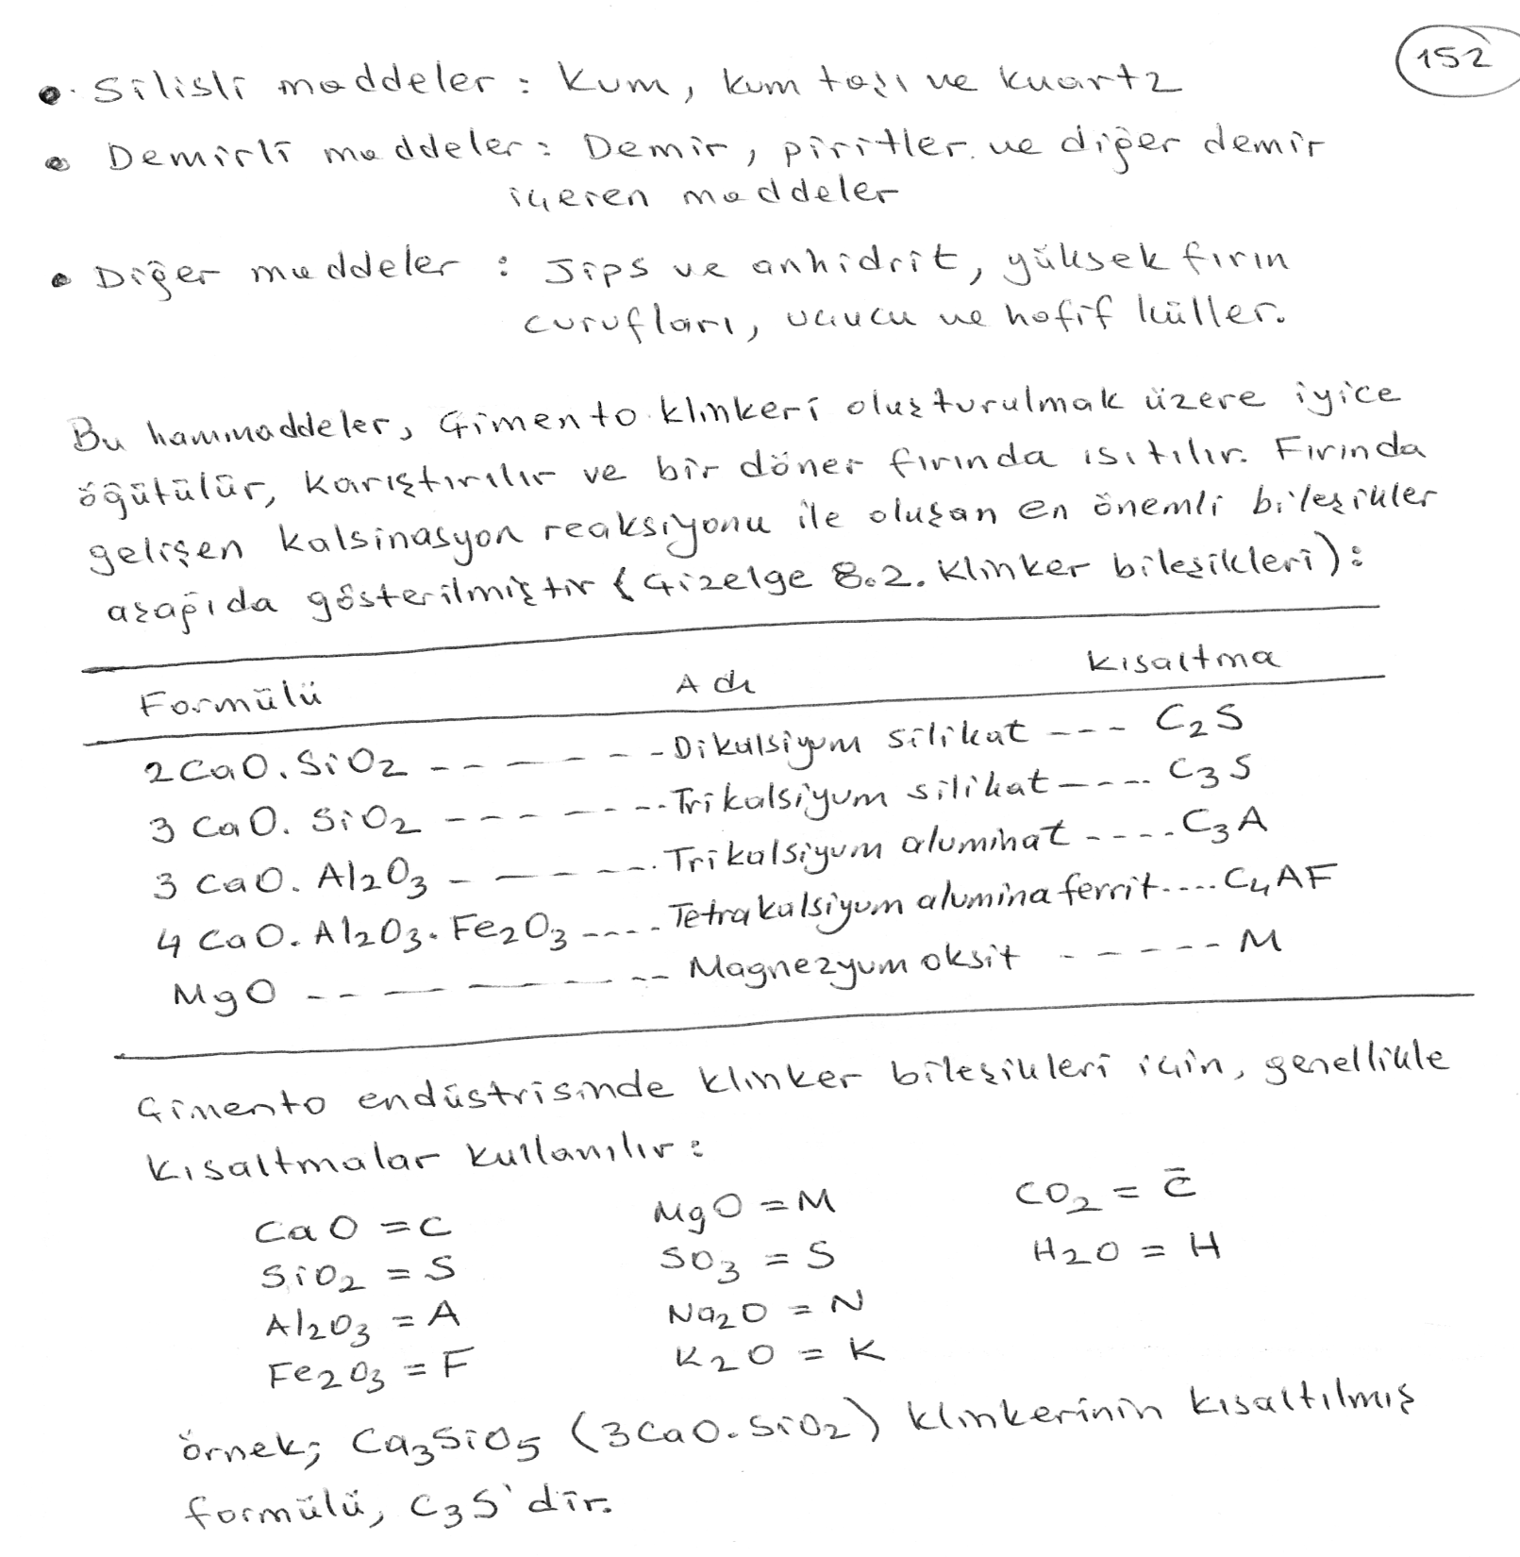

Slide 10
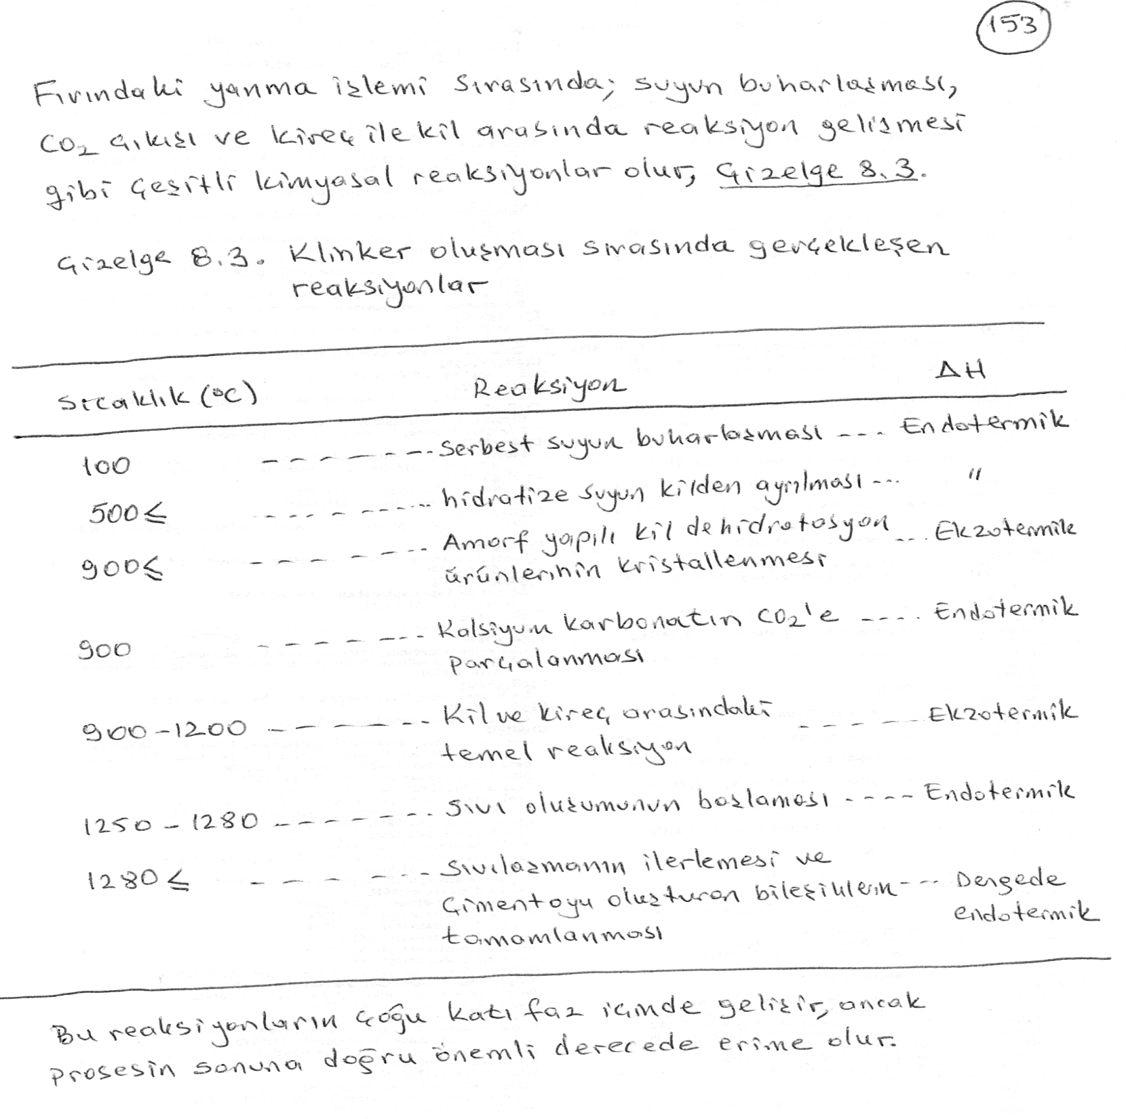

Slide 11
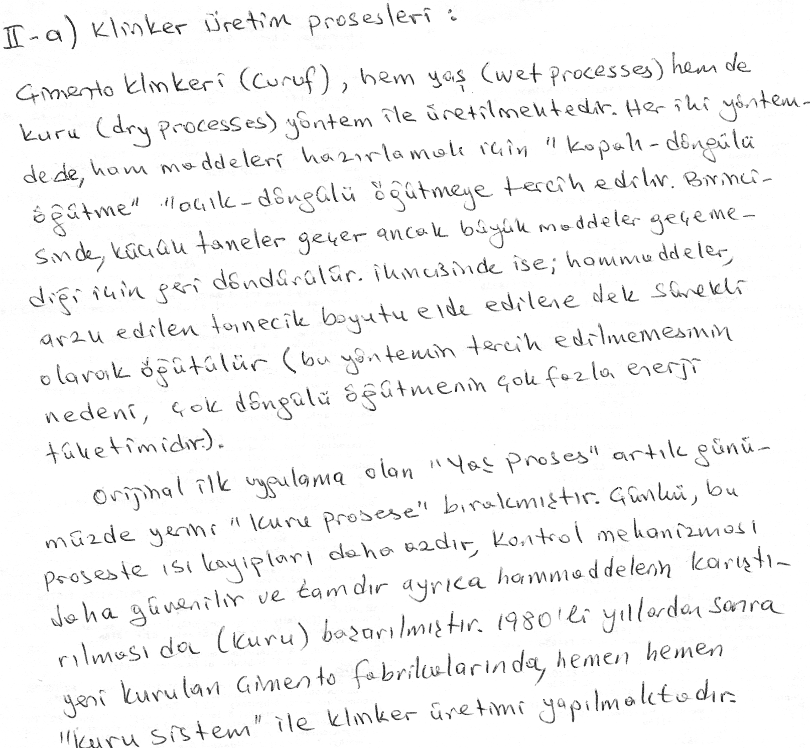

Slide 12
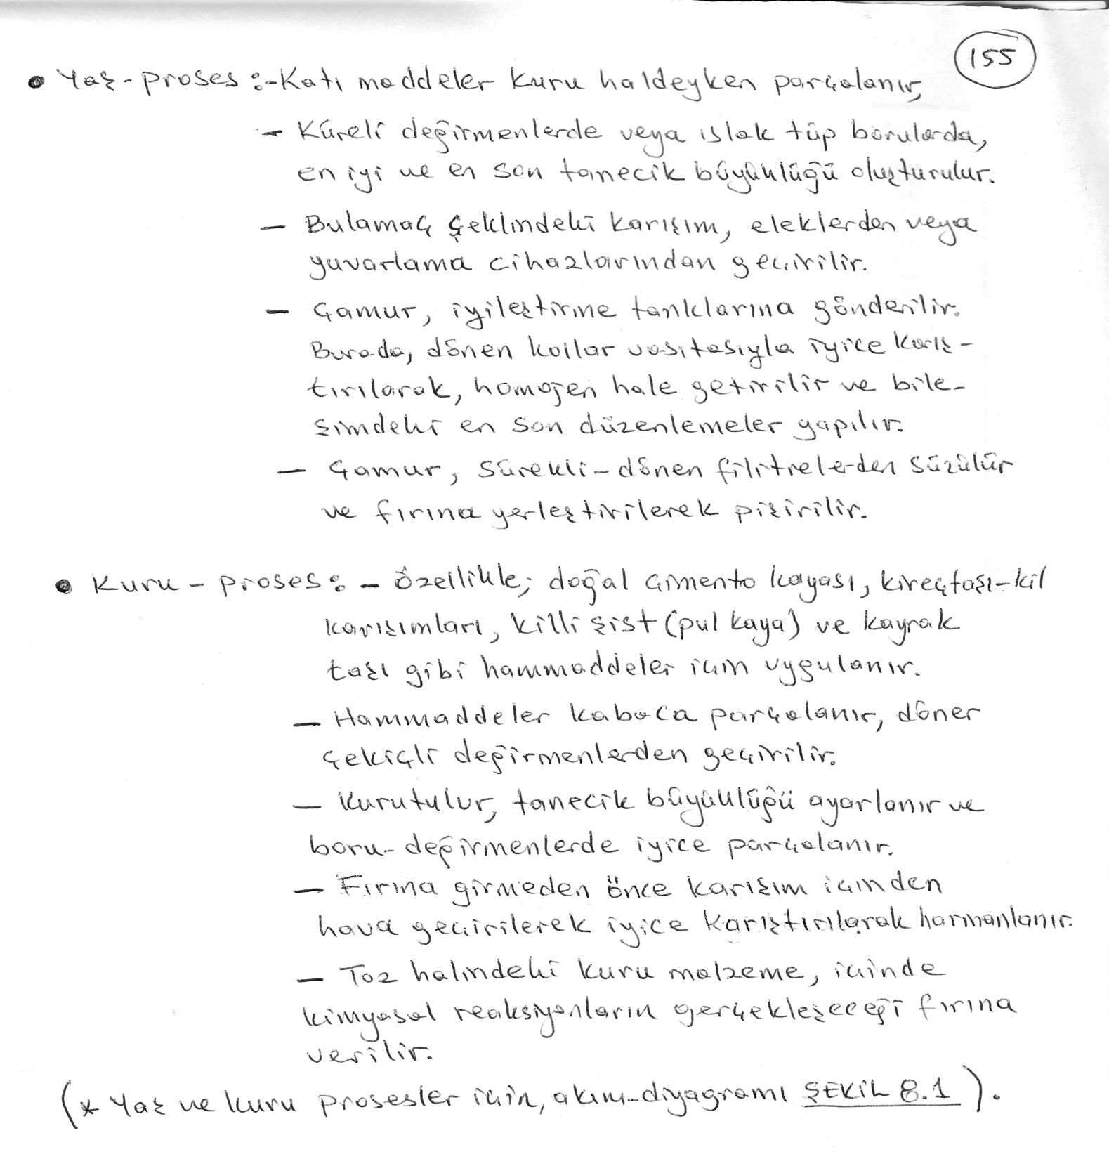

Slide 13
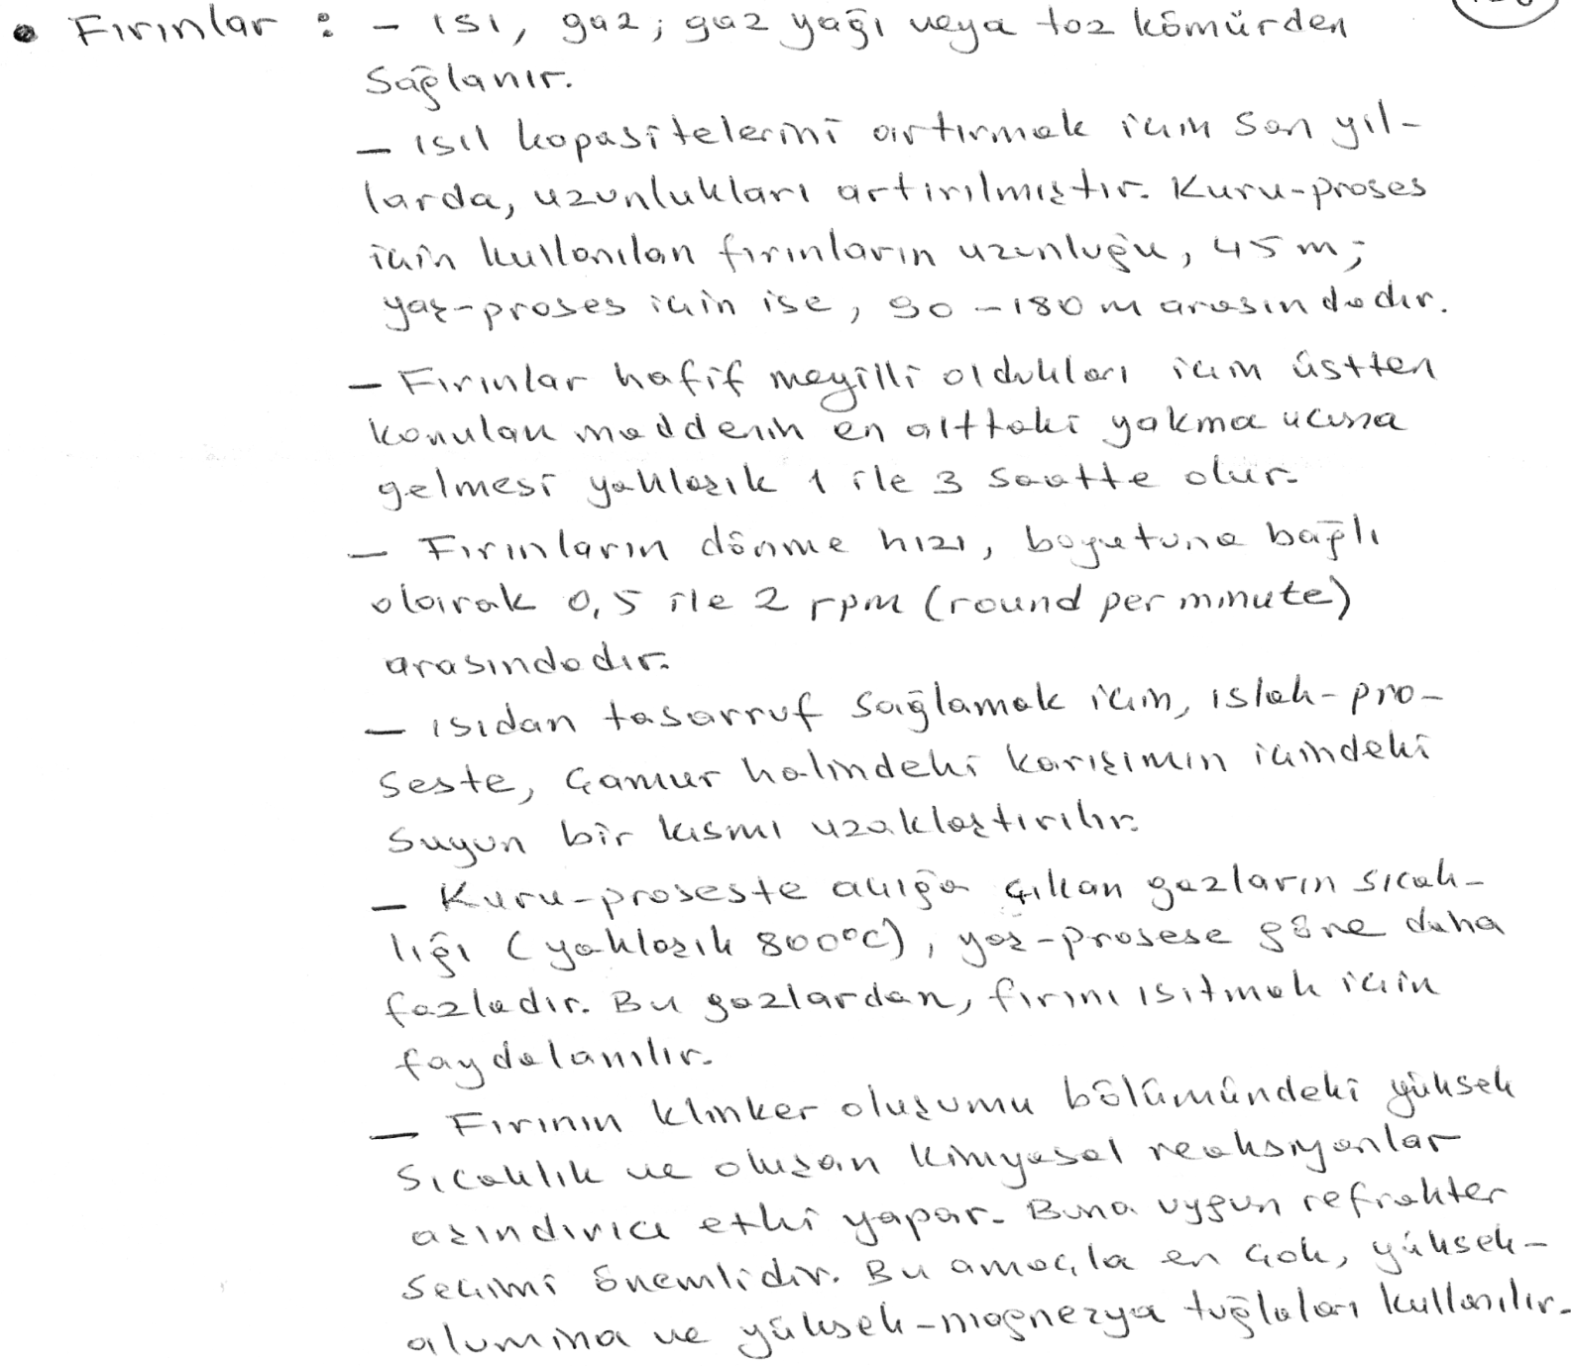

Slide 14
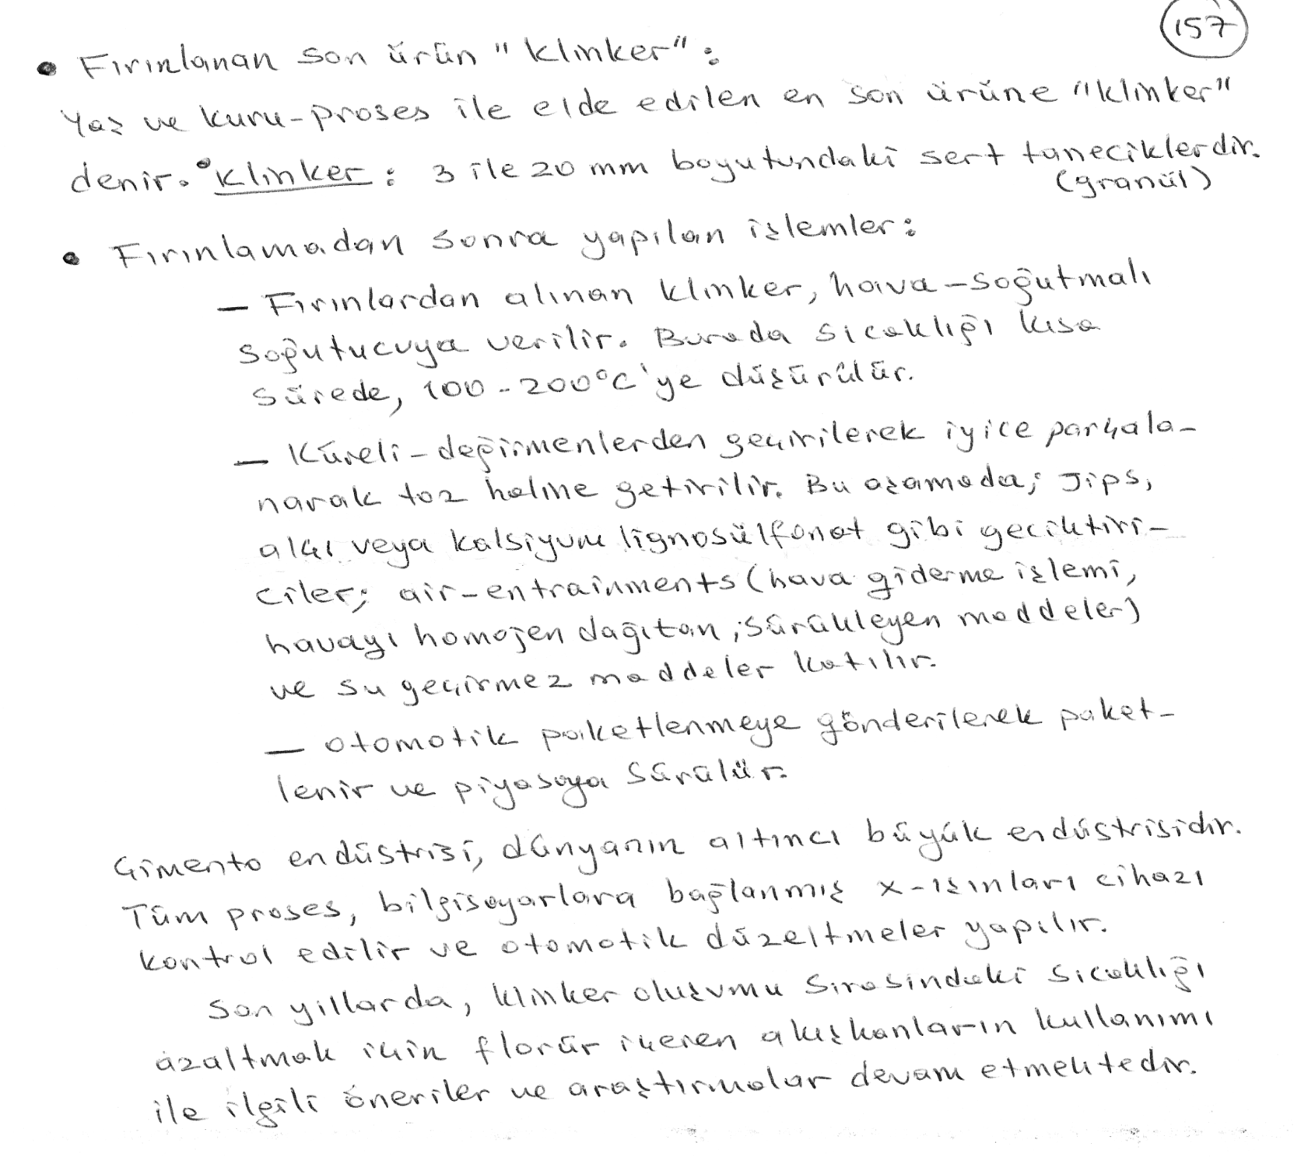

Slide 15
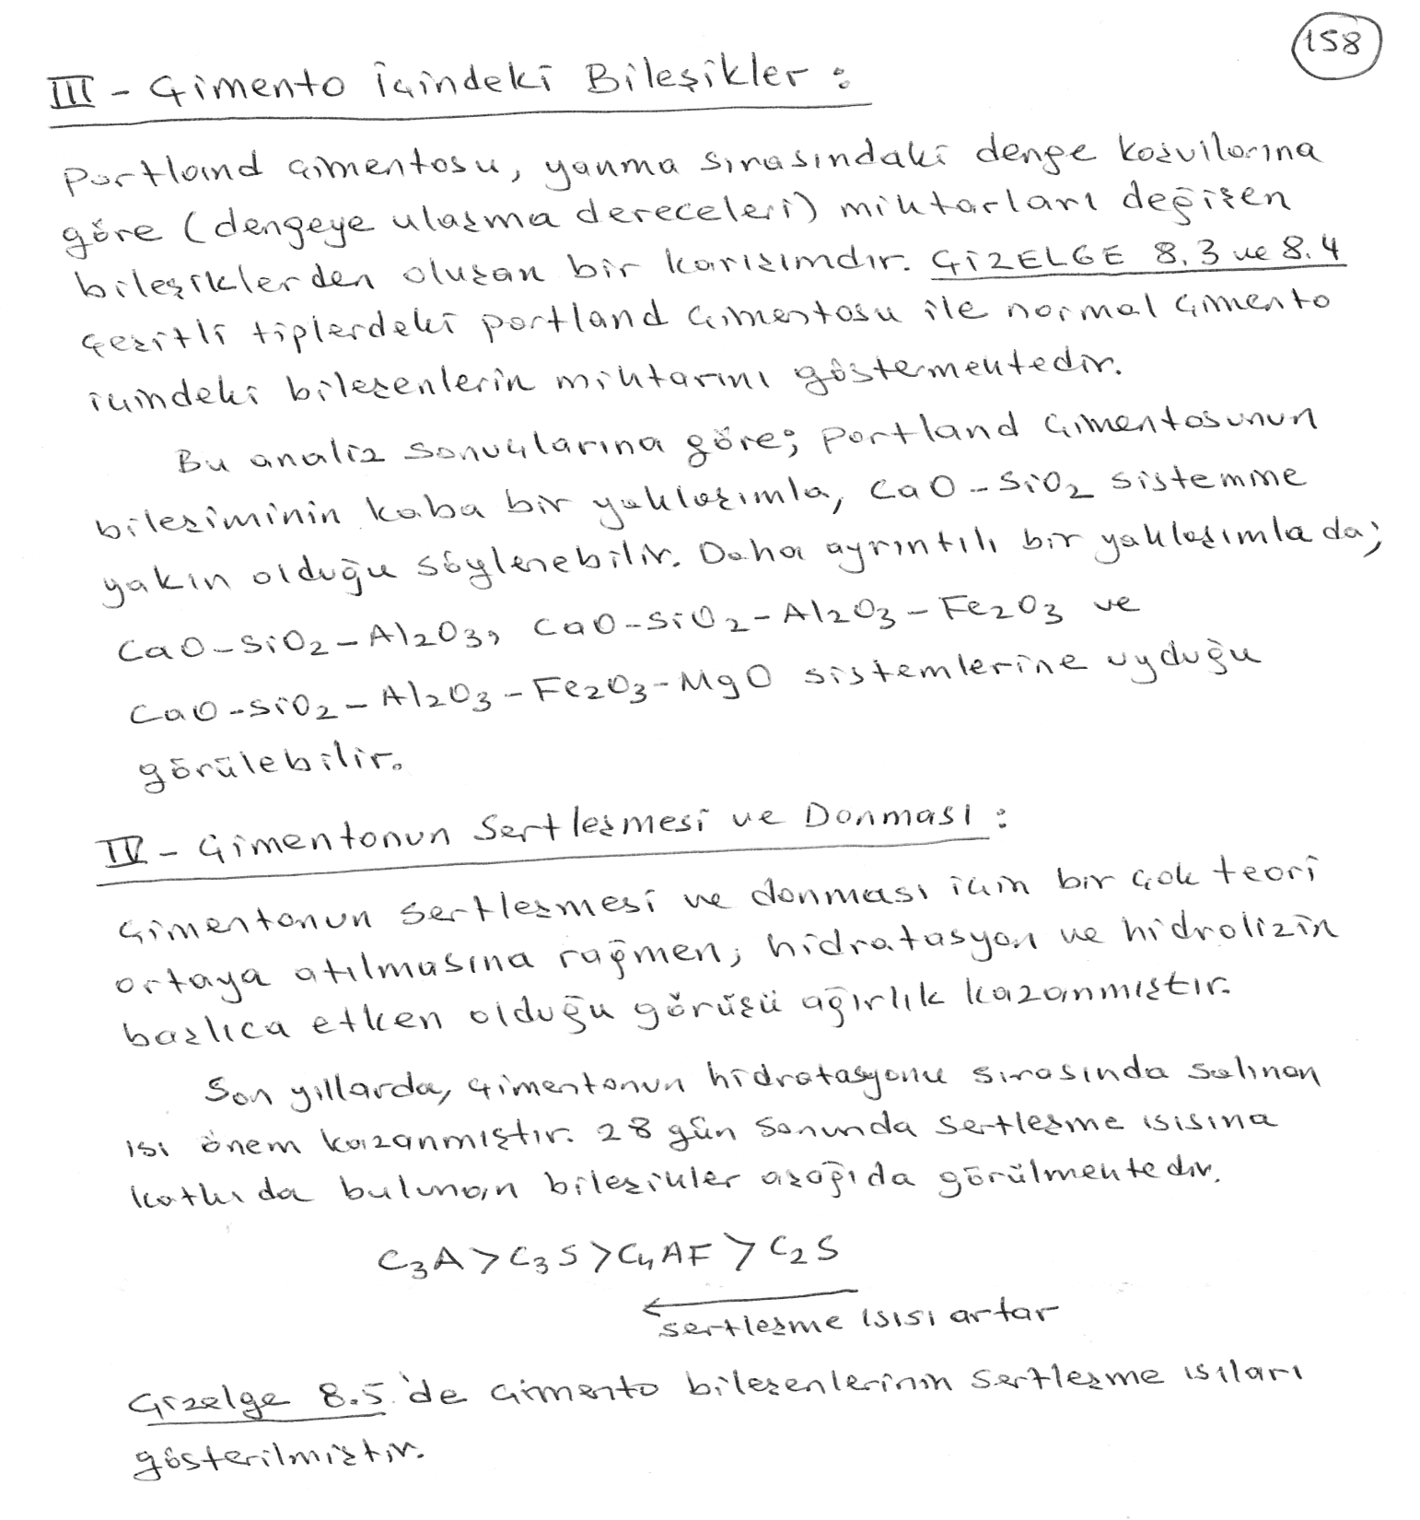

Slide 16
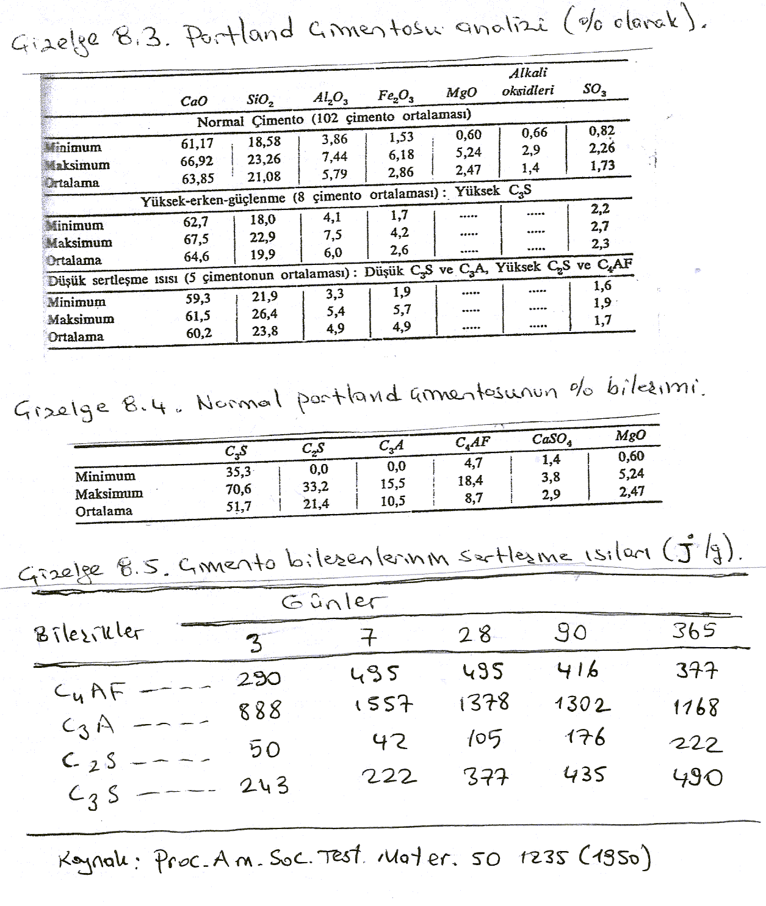

Slide 17
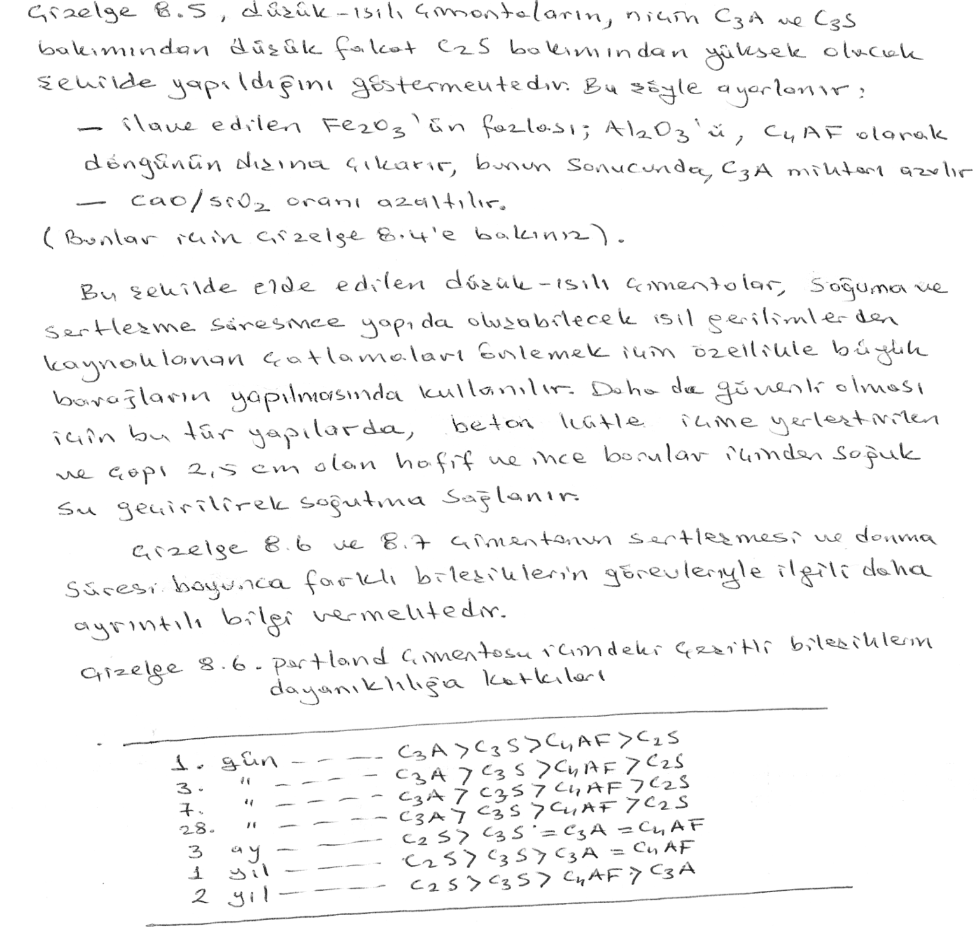

Slide 18
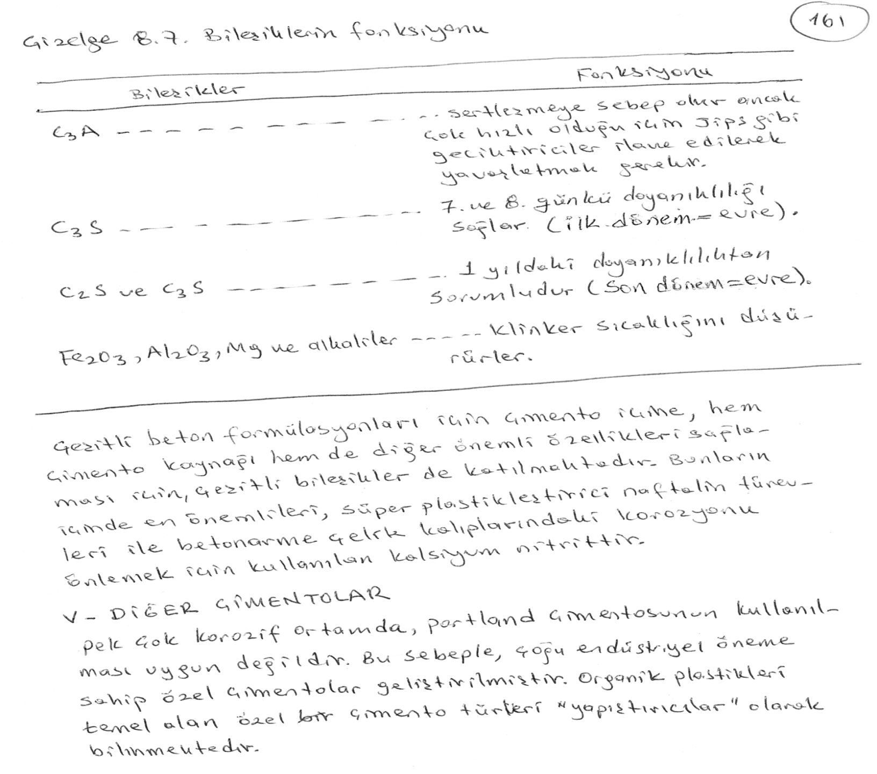

Slide 19
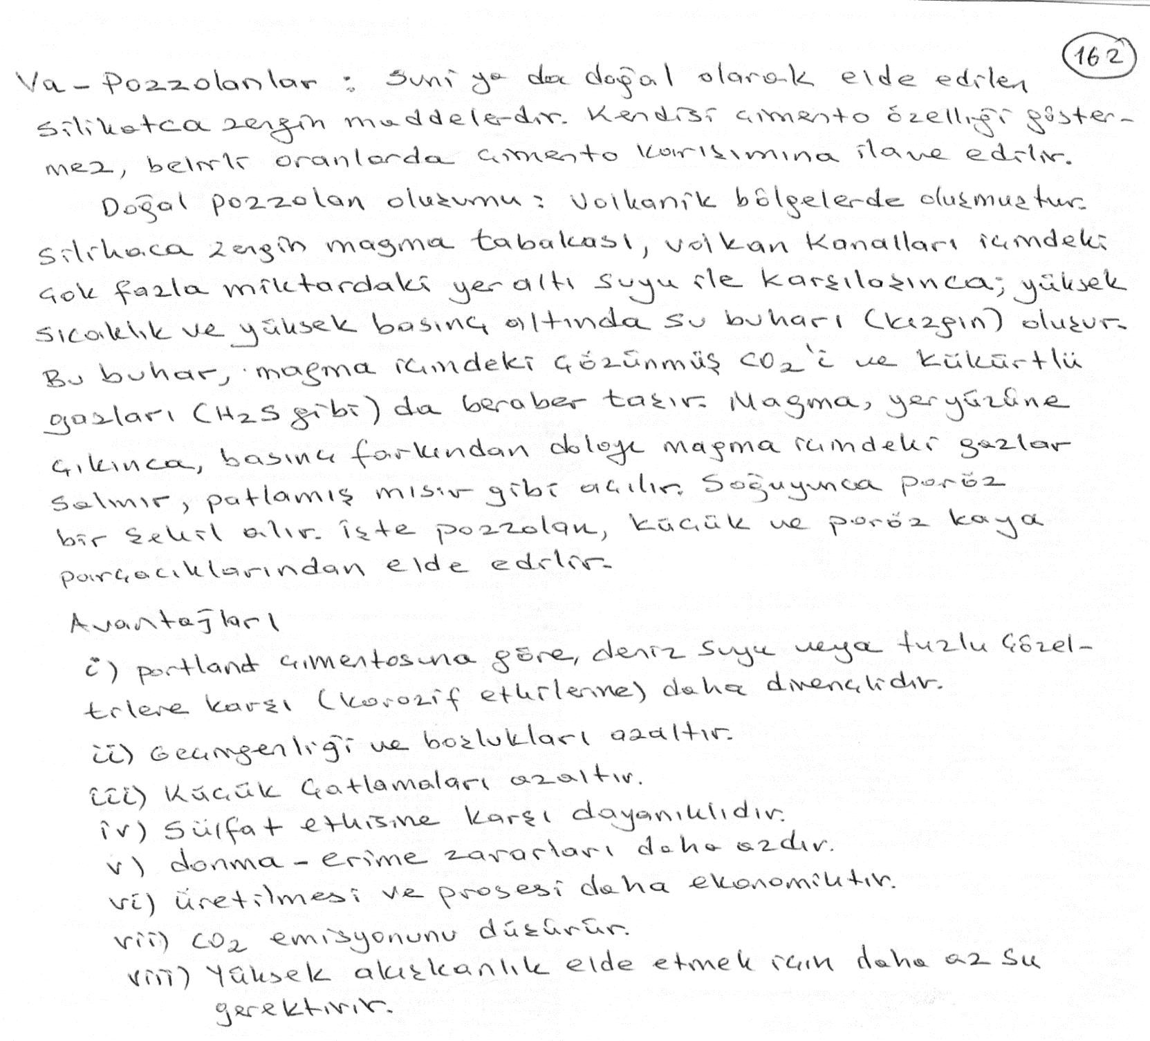

Slide 20
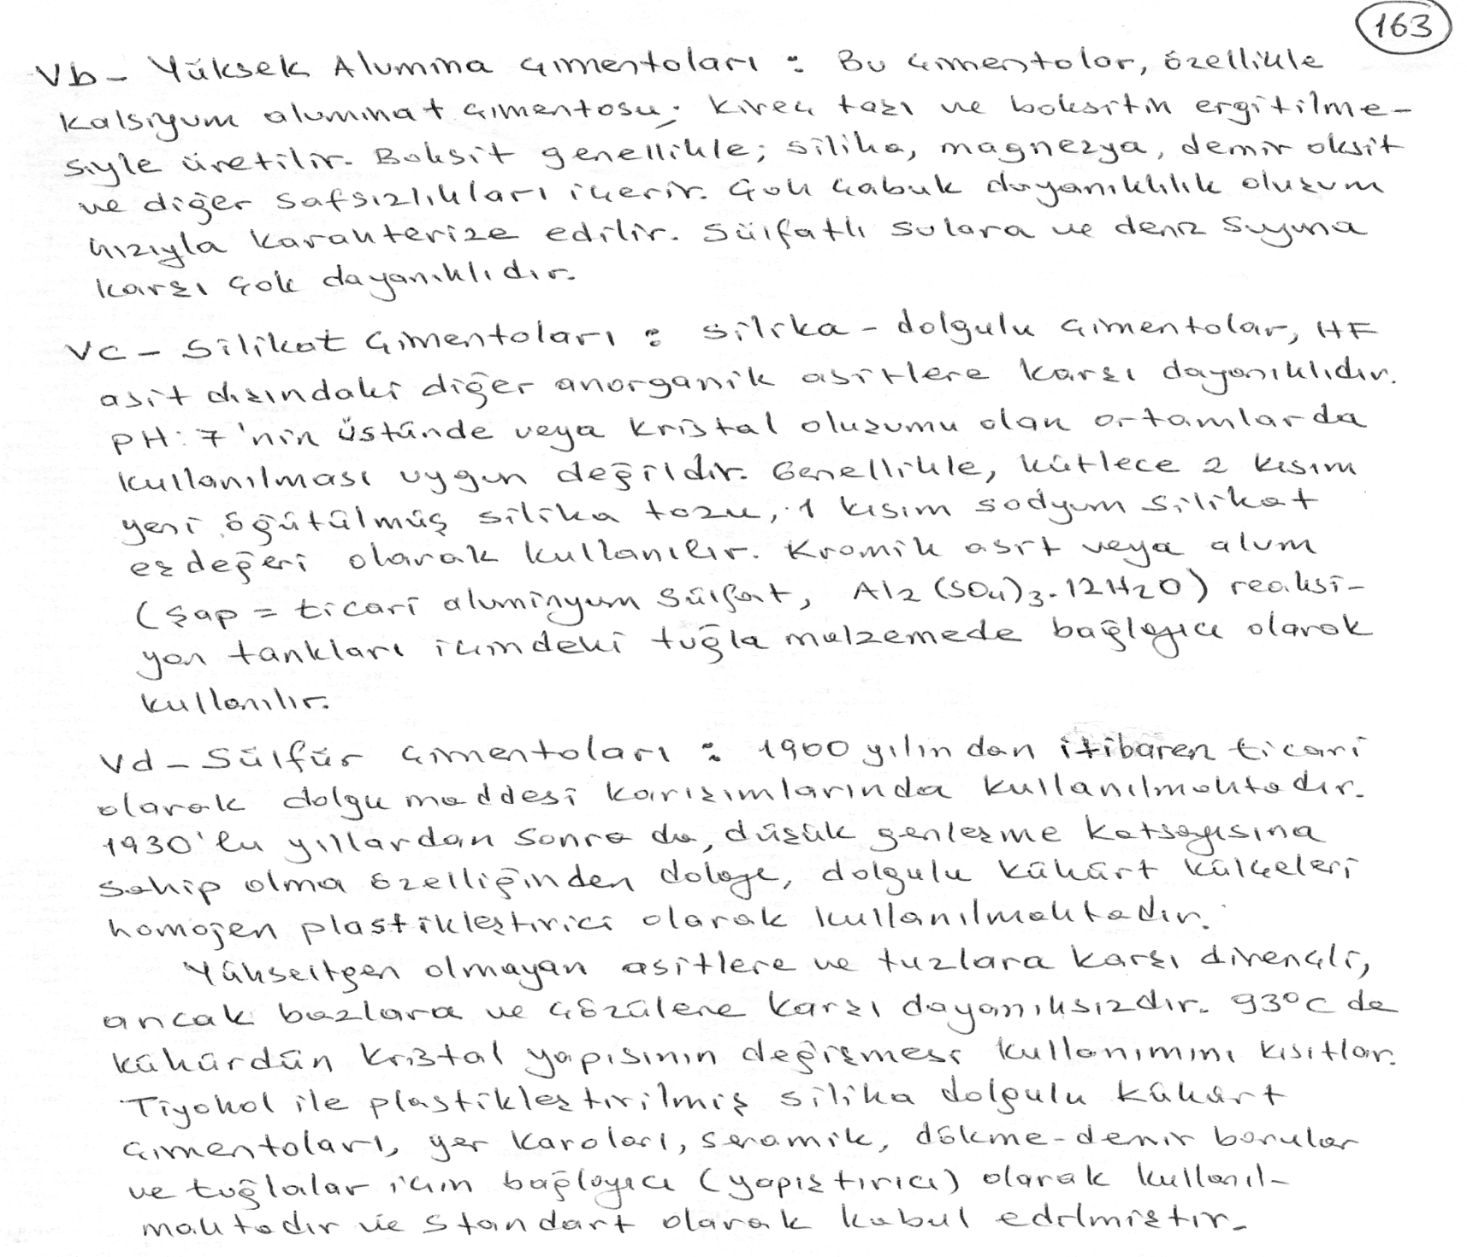

Slide 21
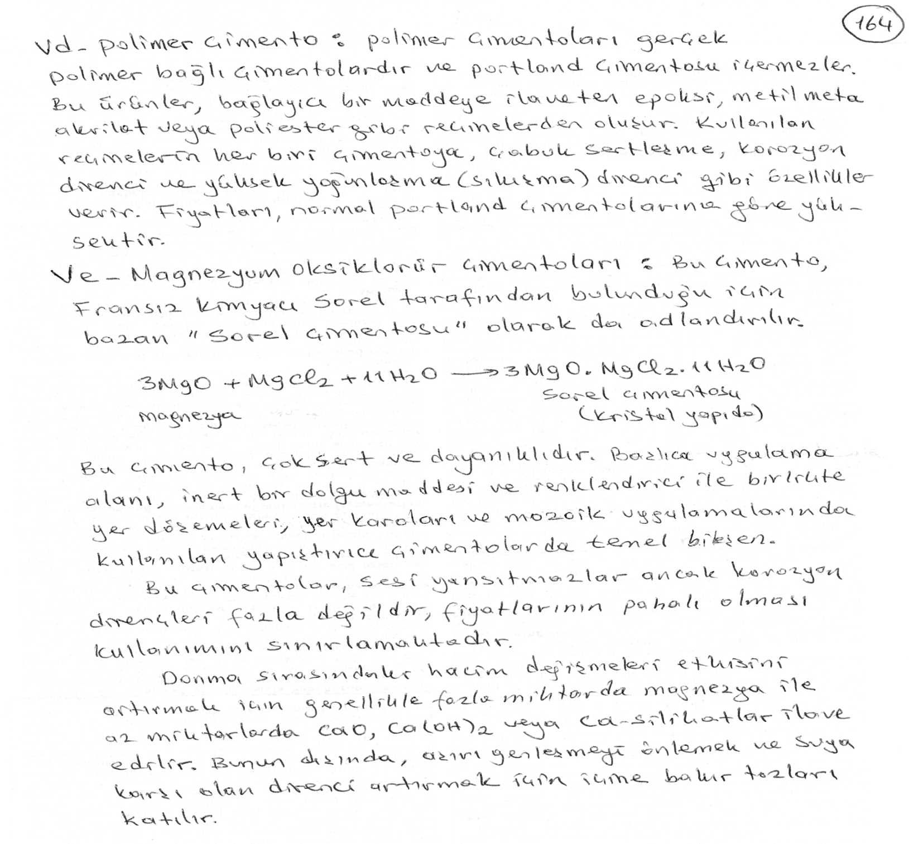

Slide 22
PENTRA-SIL (NL)
Pentra-Sil®(NL) Kimyasal Beton Sertleştiricisi, Koruyucu ve Yoğunlaştırıcı
Ürün tanımı :
Pentra-Sil®(NL) Kimyasal Beton Sertleştiricisi, Koruyucu ve Yoğunlaştırıcı beton zeminlere kimyasal tepki vererek nüfuz eden, yoğunlaştıran ve koruyan hem de nefes alabilen, aşınmaya dayanıklı ve son derece sert temiz, yoğun, dayanıklı inorganik yüzey katmanı oluşturan Nano Lityum™ Yüzey İşlemedir”. Ağır aşınmaya, kötü kullanıma, neme, kir birikmesine, alkaliteye ve çiçeklenmeye (tuz kalıntısı) karşı uzun dönemli korunma istenen beton zeminler için mükemmel bir çözümdür. Pentra-Sil®(NL) renksiz, kokusuz, su bazlı, VOC (uçucu organik bileşikler) koşullarına uygun ve kullanımı çevre açısından güvenli bir üründür.

Slide 23
PENTRA-SIL (NL)
Önemli faydaları
Beton kapilerlerine derinlemesine nüfuz eder ve serbest kireçle kimyasal reaksiyona girerek betonla çözülmez kalıcı bir bağ oluşturur.
Nefes alabilen, yoğun ve aşınmaya dayanıklı koruyucu bir yüzey oluşturur.
Daha güçlü, daha geçirimsiz, tozmaz, lekelenmeye ve bozulmaya karşı ve daha iyi görünümlü (saten-parlak) bir yüzey işleme yaratır.
Bakım, temizlik ve pahalı tamir masraflarını azaltır.

Slide 24
PENTRA-SIL 244+
Pentra-Sil® (244+) Tuz Koruması ve Tozumasızlık sağlayıcı, Beton Sertleştiricisi, Koruyucu ve Yoğunlaştırıcı
Beton ve kagir yüzeyleri sertleştiren, sızdırmaz hale getiren ve yoğunlaştıran parlak, kokusuz V.O.C. uyumlu, su bazlı, çevre bakımından kullanılması güvenilir olan tuz koruması ve tozumasızlık sağlayıcıdır. Pentra-Sil® 244+ doğal görünümü ve dokuyu değiştirmeden beton yüzeyleri ve çeşitli kagir yüzeyleri koruyan ve muhafaza eden kalıcı su geçirmez yüzeyler oluşturmak için silisli malzemelerle kimyasal reaksiyona girer.
Pentra-Sil® 244+ kendi sınıfında teşekküllü bir malzemedir. Yüksek kaliteye sahip su geçirmezlik malzemenin bütün koruma özelliklerine sahiptir ve bir yüzey sertleştiricisi, sızdırmazlık malzemesi ve yoğunlaştırıcının bütün yararlarını hizmetinize sunar.

